Slide 1
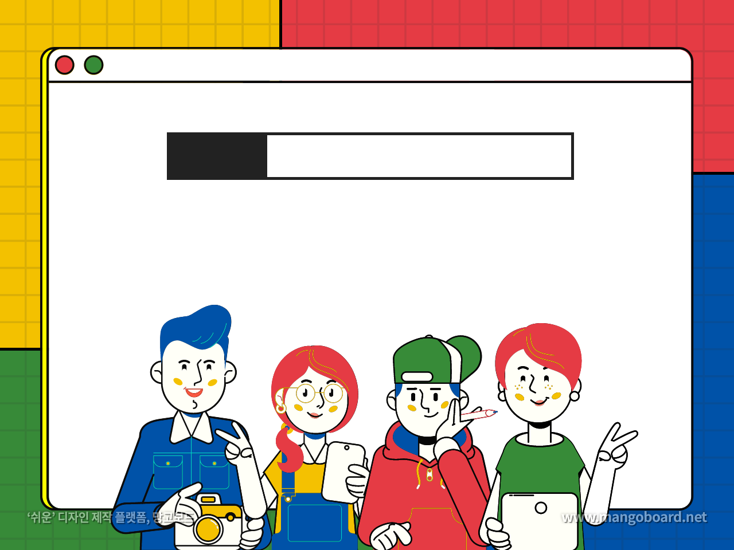
2021.12.07
5조
엄윤섭(팀장) 김규석 송준영 윤한빈 이정현 황현우
교육 센터 운영
프로그램
Notes:
1. 망고보드 글씨 추후 지우기

Slide 2


목차
개발 환경
요구 분석 개요
ERD 설명
업무 SQL
시연
마무리

Slide 3


2021.12.07
개발환경
제 1장
개발 OS | Window10
개발 툴 | SQL Developer eXERD
사용 언어 | Oracle
TEAM 5

Slide 4


요구분석개요
제 2장
중 점
인사 관리 전반을 하나의 플랫폼으로 관리하고,
교육생의 교육 환경을 개선하는 방향
공 통
▶ 이용 : 로그인 필수
▶ 관리자 : 모든 회원의 정보를 조회 가능
▶ 교사 : 수강하는 교육생에 대한 수정
▶ 교육생 : 본인에 해당하는 정보를 관리 가능
▒ 권한 : 관리자 -> 교사 -> 교육생
상위직급 일수록 더 많은 권한 가짐

Slide 5

▶ 졸업 이후에도 같은 기수끼리 소통
할 수 있는 기수 별 게시판을 사용 가능
▶ 교육생이 프로젝트를 함께할 사람을
구할 수 있는 게시판을 사용 가능
▶ 교육생들을 선택적으로 이끌어줄
멘토링 시스템을 이용할 수 있다.
요구분석추가
제 2-1장
▶ 코로나 대면 비대면 조회를 컨트롤 가능
▶ 수업 내적인(기술적인) 질문을 담당하는
Q&A게시판을 사용 가능
▶ 수업 외적인(행정적, 사적) 질문을 담당하는
상담 게시판을 사용 가능
▶ 교육생의 취업현황 및 희망취업에 대해
조회하고 상담에 이용 가능
CHAPTER 3

Slide 6


2021.12.07
ERD
제 3장
Entity
Relationship Diagram

Slide 7

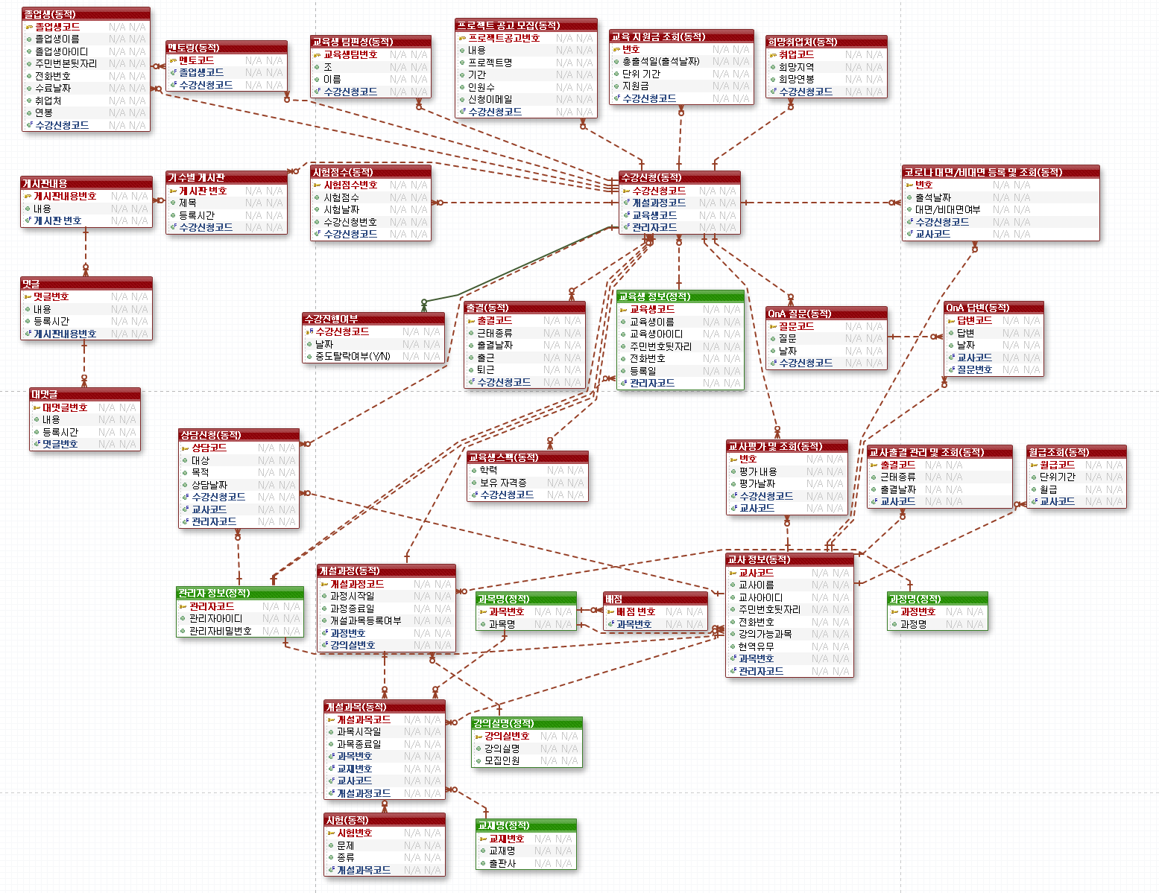
ERD
2021.12.07

Slide 8
CHAPTER 4
업무 SQL(ANSI_SQL)
제 3장
SQL
제 4장

Slide 9
SQL(관리자)
B-09. 관리자는 현재 수강중인 과정의 1인당 멘토 1명씩 배정하게 한다.
select
g.student_seq,
b.name
from (tblSugang a
inner join tblstudent b on a.student_seq = b.student_seq
inner join tblLClass c on a.lclass_seq = c.lclass_seq
inner join tblclass d on c.class_seq = d.class_seq
inner join tblclassroom e on c.classroom_seq = e.classroom_seq)
inner join tblmentoring g on b.student_seq = g.student_seq
inner join tblgraduate f on g.graduate_seq = f.graduate_seq;
select
f.graduate_seq,
f.name
from (tblSugang a
inner join tblstudent b on a.student_seq = b.student_seq
inner join tblLClass c on a.lclass_seq = c.lclass_seq
inner join tblclass d on c.class_seq = d.class_seq
inner join tblclassroom e on c.classroom_seq = e.classroom_seq)
inner join tblmentoring g on b.student_seq = g.student_seq
inner join tblgraduate f on g.graduate_seq = f.graduate_seq;
Notes:
1. -- B09
--관리자는 현재 수강중인 과정의 1인당 멘토 1명씩 배정하게 한다.

Slide 10
SQL(관리자)
B-10. 교육 지원금 및 월급 배부 현황(학생)
select
c.name,
e.name,
count(a.attendence_date),
count(a.attendence_date)*13000,
to_char(a.attendence_date,'YYYY-mm') || '-28'
from tblAttendence a
inner join tblSugang b on a.sugang_seq = b.sugang_seq
inner join tblstudent c on b.student_seq = c.student_seq
inner join tblLClass d on b.lclass_seq = d.lclass_seq
inner join tblclass e on d.class_seq = e.class_seq
inner join tblclassroom f on d.classroom_seq = f.classroom_seq
group by to_char(a.attendence_date,'YYYY-mm'),c.name,e.name
Notes:
--교육생 정보(이름, 과정명, 수강 일수)를 조회하고 교육 지원금 계산이 된 값과 입금 예정날짜를 조회하고 입금 확인을 조회할 수 있어야 한다.

Slide 11
SQL(교사)
C-06. Q&A 조회
SELECT
s.name,
q.question,
q.questiondate,
t.name,
a.answer,
a.answerdate
FROM tblanswer a
INNER JOIN tblquestion q
ON a.question_Seq = q.question_seq
INNER JOIN tblTeacher t
ON t.teacher_Seq = a.teacher_seq
INNER JOIN tblsugang g
ON g.sugang_seq = q.sugang_seq
INNER JOIN tblStudent s
ON s.student_Seq = g.student_Seq
WHERE 1=1
AND t.teacher_seq = (select teacher_seq from tblteacher where pid = id and jumin = ppw)
AND a.answerdate between to_date(mstartdate,'yyyy-mm-dd') AND to_date(menddate,'yyyy-mm-dd')
AND s.name like '%'||msname||'%' ;

Slide 12
SQL(교사)
C-08. 월급 조회
SELECT
t.Name,
s.Period,
s.Salary
FROM tblsalary s
LEFT JOIN tblTeacher t
ON s.Teacher_Seq = t.Teacher_Seq
WHERE 1=1
AND s.Period BETWEEN mstartmonth AND mendmonth
AND t.teacher_seq = (select teacher_seq from tblteacher where pid = id and jumin = ppw);

Slide 13
SQL(교사)
C-10. 교육생 취업관리
SELECT
s.name,
w.basicpay * 12,
w.city
FROM tblWishJob w
LEFT JOIN tblstudent s
ON w.student_Seq = s.Student_Seq
WHERE 1=1
AND w.city like '%'||mwcity||'%'
AND s.name like '%'||msname||'%';

Slide 14
SQL(교사)
C-11. 교육생 팀편성
-- 수정
UPDATE tblteam set team = 10 WHERE sugang_seq in(3,4,5,6,1,2);
-- 삭제
delete from tblteam where sugang_seq in(3,4,5,6,1,2);
-- 5명 10번팀으로 추가
insert into tblTeam VALUES ((select team_seq+1 from(select team_seq from tblteam order by team_seq desc) where rownum = 1),10,1);
insert into tblTeam VALUES ((select team_seq+1 from(select team_seq from tblteam order by team_seq desc) where rownum = 1),10,2);
insert into tblTeam VALUES ((select team_seq+1 from(select team_seq from tblteam order by team_seq desc) where rownum = 1),10,3);
insert into tblTeam VALUES ((select team_seq+1 from(select team_seq from tblteam order by team_seq desc) where rownum = 1),10,4);
insert into tblTeam VALUES ((select team_seq+1 from(select team_seq from tblteam order by team_seq desc) where rownum = 1),10,5);

Slide 15
SQL(교육생)
D-02. 성적조회
select
stu.name as "이름",
c.name as "과정명",
s.name as "과목명",
ls.start_date as "과목 시작 날짜",
ls.end_date as "과목 종료 날짜",
b.name as "책 이름",
t.name as "선생님 이름",
test.kind_of as "시험 종류",
ts.score as "점수",
(select (select count(distinct attendence_date) from tblattendence where sugang_seq = su.sugang_seq and absence_type = '정상')/
(select count(attendence_date) from tblattendence where sugang_seq = su.sugang_seq) * 20
from dual)as "출석 점수",
ts.testdate as "시험 날짜",
test.question as "시험 문제"
from tblstudent stu inner join tblsugang su on stu.student_seq = su.student_seq
inner join tbllclass lc on lc.lclass_seq = su.lclass_seq
inner join tblclass c on c.class_seq = lc.class_seq
inner join tbllsubject ls on ls.lclass_seq = lc.lclass_seq
inner join tblsubject s on s.subject_seq = ls.subject_seq
inner join tblbookname B on b.bookname_seq = ls.bookname_seq
inner join tblteacher T on t.teacher_seq = ls.teacher_seq
inner join tbltest test on test.lsubject_seq = ls.lsubject_seq
left outer join tbltestscore ts on ts.test_seq=test.test_seq and ts.sugang_seq = su.sugang_seq
where su.sugang_seq = (select student_seq from tblstudent where id = 'qrs102' and substr(ssn,7) = '2325740');

Slide 16
SQL(교육생)
D-03. 출결
select
stu.name,
at.attendence_date,
at.absence_type,
to_char(at.gotowork , 'HH24:mi') as gotowork,
to_char(at.offwork , 'HH24:mi') as offwork
from tblstudent stu inner join tblsugang su on stu.student_seq =su.student_seq
inner join tblattendence at on at.sugang_seq = su.sugang_seq
where stu.student_seq = (select stu.student_seq from tblstudent stu where stu.id = 'qrs102' and substr(stu.ssn,7) = '2325740');

Slide 17
SQL(교육생)
D-04. Q&A
insert into tblquestion (question_seq,question,sugang_seq)
select
(select question_SEQ from (select question_SEQ from tblquestion order by question_seq desc) where rownum =1)+1,
'질문이 있어요!!!!!!!!!!!!!!!!!!!',
su.sugang_seq
from tblsugang su
where sugang_seq = (select stu.student_seq from tblstudent stu where stu.id = 'qrs102' and substr(stu.ssn,7) = '2325740');

Slide 18
SQL(교육생)
D-09. 반 등수 조회
select
a.sugang_seq,
floor(sum(b.score) / 4 * 0.8 / count(distinct c.attendence_date))
+ (select (select count(distinct attendence_date) from tblattendence where sugang_seq = 1 and absence_type = '정상')/
(select count(attendence_date) from tblattendence where sugang_seq = (select student_seq from tblstudent stu
where id = 'abc007' and substr(stu.ssn,7) = '1115158')) * 20 from dual) as 연산후점수
from tblsugang a
inner join tbltestscore b on a.sugang_seq = b.sugang_seq
inner join tblattendence c on a.sugang_seq = c.sugang_seq
group by a.sugang_seq
having a.sugang_seq between 1 and 6;

Slide 19
제 3장
시 연
제 5장

Slide 20

2021.12.07
THANKS

